Slide 1
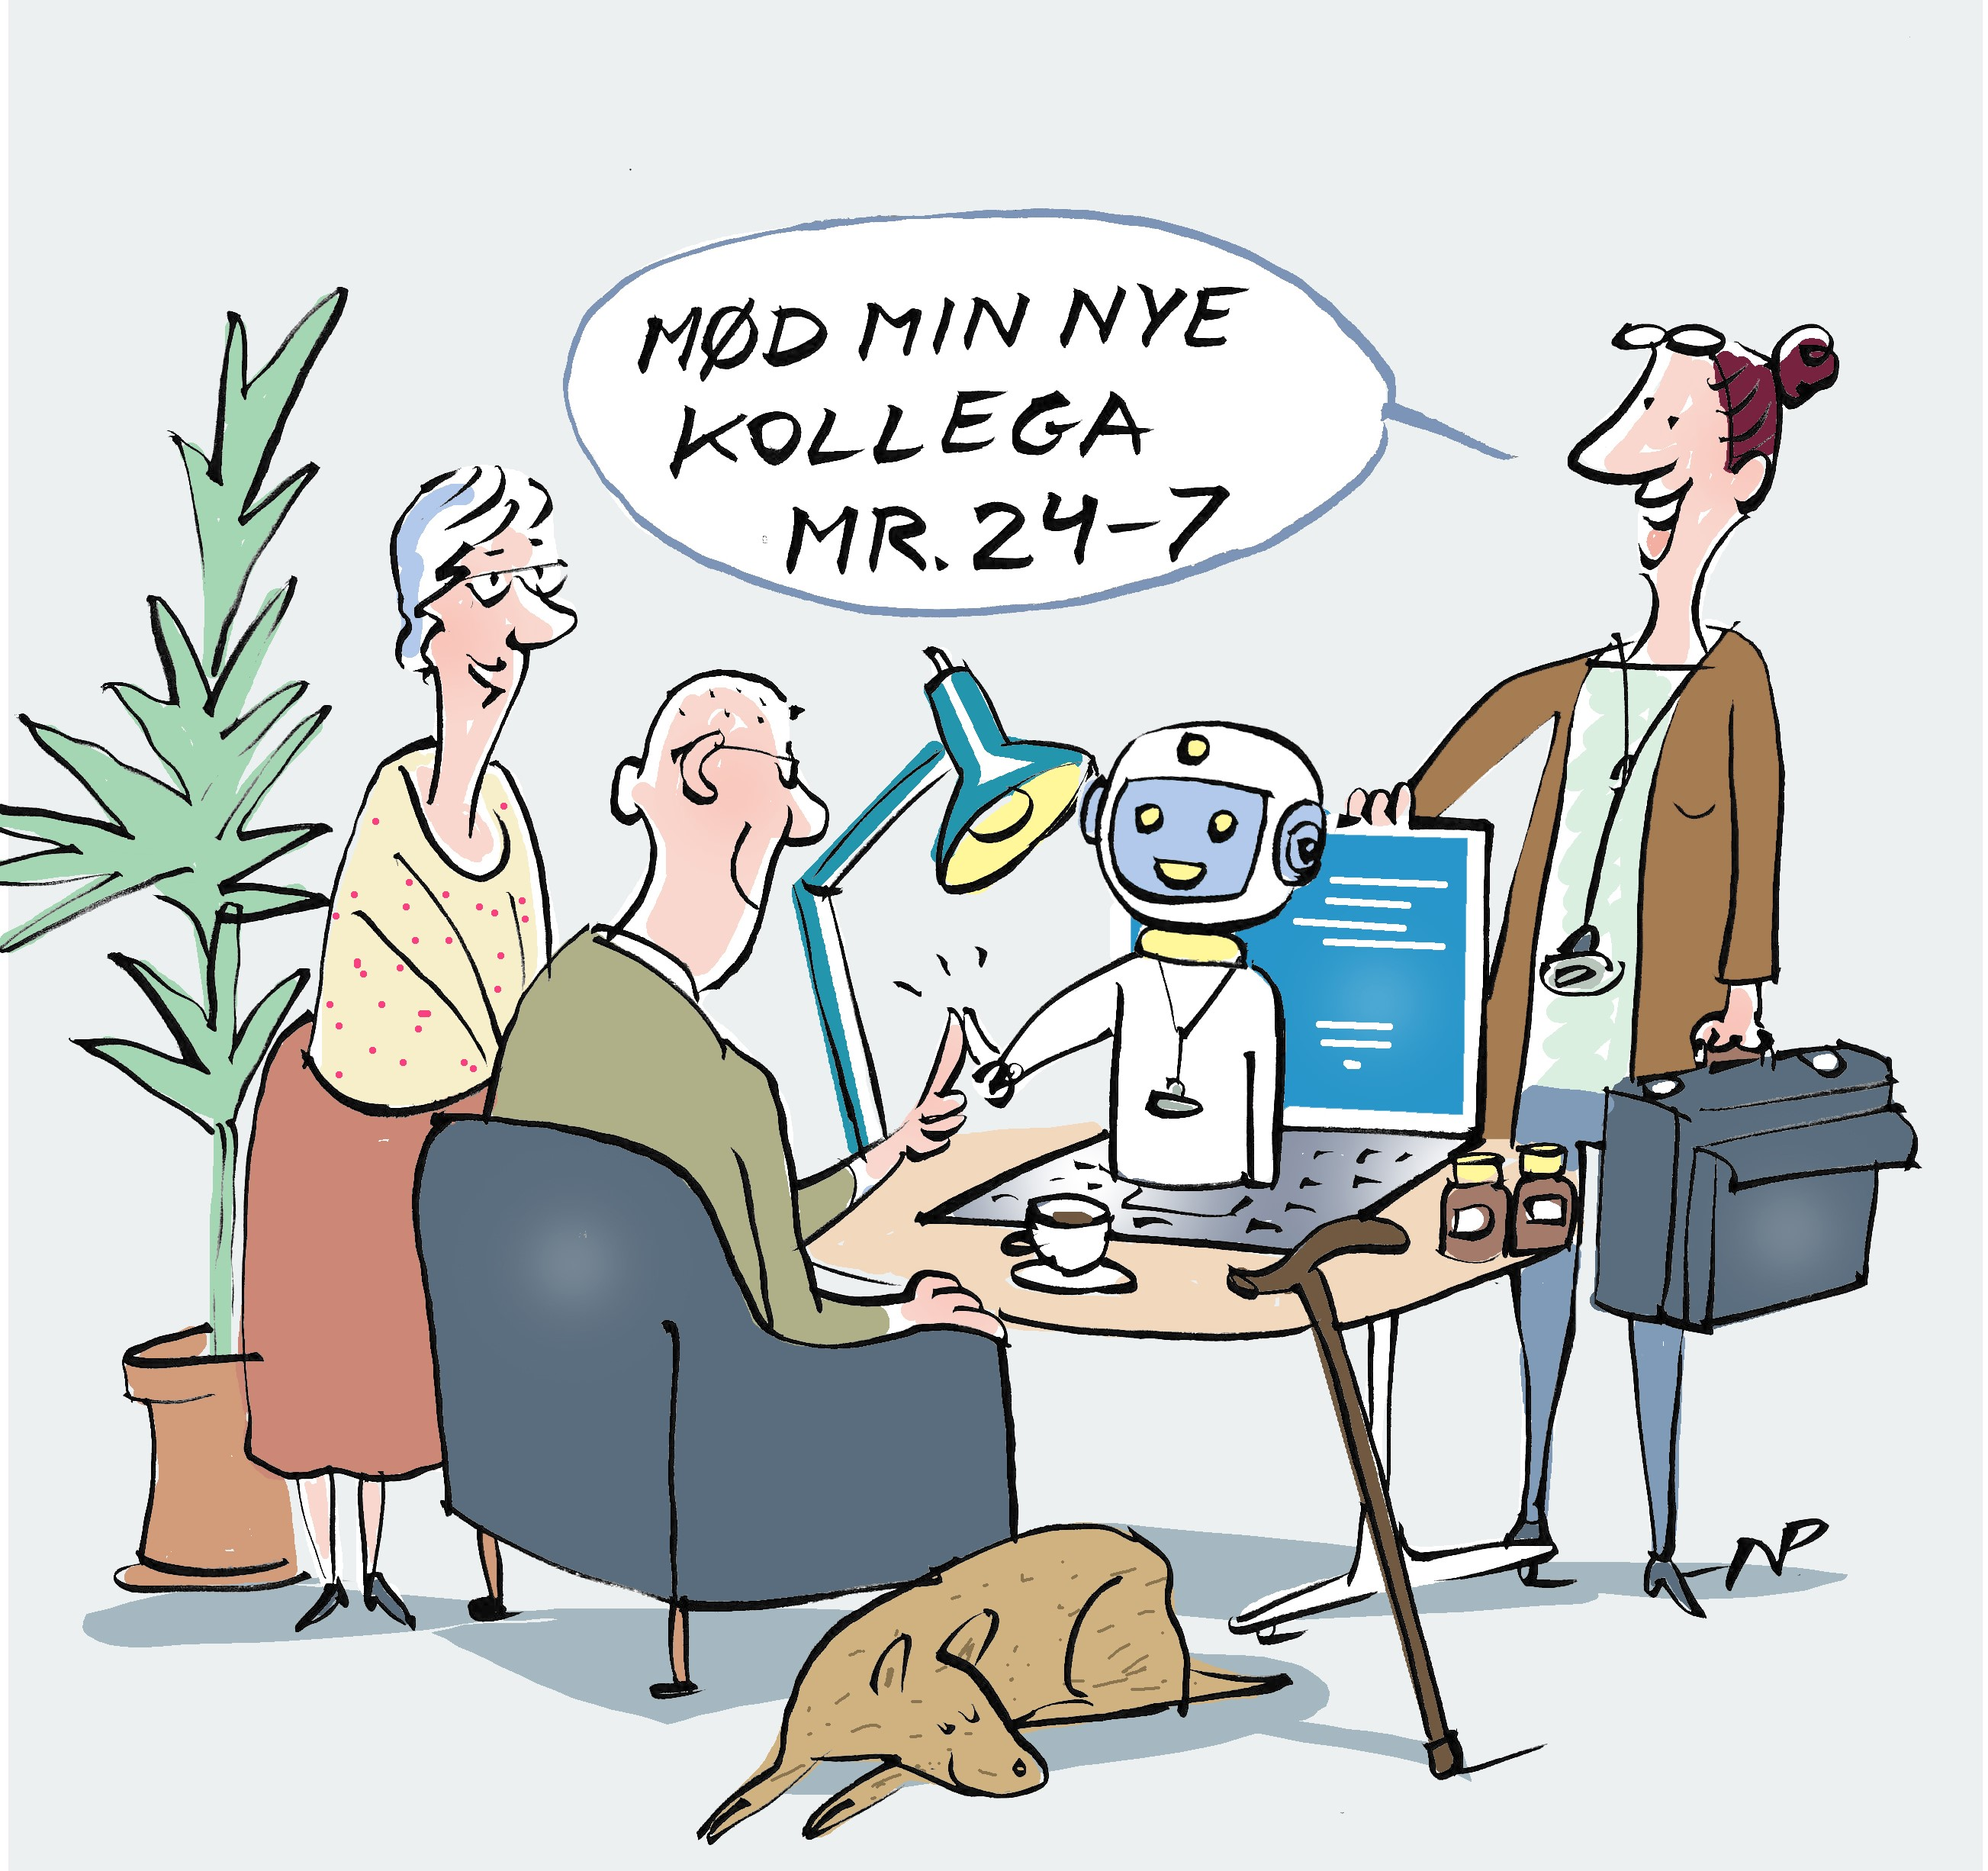
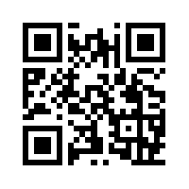
HUSK DSAM’s ÅRSMØDE 2024
Fremtidens brug af kunstig intelligens i almen praksis
Kom til DSAM’s årsmøde den 4. oktober 2024 i Kolding og hør, hvordan kunstig intelligens (AI) kan have indflydelse på almen praksis. Mød eksperterne praktiserende læge og forfatter Michael Hejmadi, læge og ph.d. Christoffer Bjerre Haase samt lektor og ph.d. i filosofi Sune Hannibal Holm, og deltag i debatter om AI's rolle i diagnosticering og behandling i relation til læge-patient-forholdet. Gå heller ikke gå glip af de mange parallelle sessioner, der handler om alt fra bæredygtighed til aktiv dødshjælp, og muligheden for at være social og netværke med gode kolleger fra hele Danmark.
Årsmødet er godkendt til refusion fra Fonden for Almen Praksis.
Tilmeld dig her!

